Slide 1
Sagemaker 理論と実践
BARATH KUMAR
2021/07/09

Slide 2
項目
ML Lifecycle（開発工程の流れ）
Sagemakerとは
学習とは、モデルとは
アルゴリズムの種類、Frameworkの種類
Sagemakerが提供しているFramework
Sagemakerによる開発工程・開発環境
Demo:
Notebook Instance, S3, Athena, Jupyter等
Preprocessing (前処理)
Training Job（学習）
Testing（評価）
Deployment （商品化・活用）

Slide 3
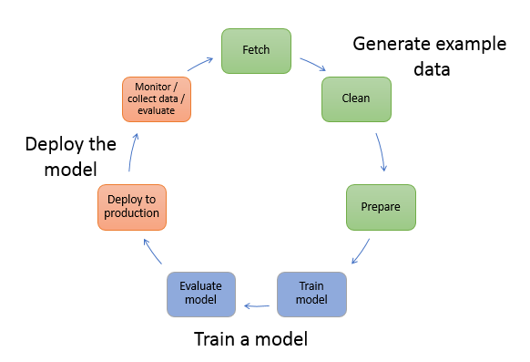

ML Lifecycle
1. サンプルデータの生成データを収集する
データを検査し、必要な情報を取得する
データを準備または変換する
2. モデルの学習
教師データで学習を行う
テストデータで評価する
3. モデルのデプロイ
学習済みモデルを商品化する
モデルの結果観察・効果を評価する

Slide 4
Sagemakerとは、
完全マネージド型の機械学習サービス
データサイエンティストと開発者が素早く簡単に機械学習モデルの構築と研修を行うことができ、稼働準備が整ったホスト型環境に直接デプロイできます
複数機能が含まれて、要望に応じたアプリケーションを開発することが出来ます
分散処理・学習は可能となります
要するに、SagemakerはML Lifecycleを支えている役割になります
何をどうやるか － 開発者の義務
やること － Sagemakerの責任
Amazon SageMaker とは - Amazon SageMaker

Slide 5
学習とは
経験からの学習により自動で改善するコンピューターアルゴリズムもしくはその研究領域
人工知能の一種であると見做されている
分類：
Supervised learning （教師あり学習）
Unsupervised learning（教師なし学習）
Reinforcement Learning（強化学習）
教師あり学習： 教師データを基に、入力データと結果の関係性を関数で表す
Classification（分類問題）とRegression（回帰問題）
教師なし学習：
入力データ間にある関係性を関数で表す
データの背後に存在する本質的な構造を抽出するために用いられる

Slide 6
モデルとは
モデルはある環境を表現する抽象的な関数であり、ParameterとHyperparameterが存在する
Deep Learning の良さは抽象化に優れていることだと思われる
Parameter：
学習が可能な変数
パラメータの調達によってモデルが学習する
Hyperparameter：
学習工程に変更しない定数
予め設定する必要がある
モデルの粒度、計算方法を定める
教師あり学習：
y = f(x,p,hp) x = 入力データ, y = 出力データ, p = パラメータ, hp = ハイパーパラメータ
学習する際に、関数のパラメータを調達して出力データを計算する
教師データと出力データの誤差を計算してパラメータを調達・変更する

Slide 7
アルゴリズムの種類、Frameworkの種類 Sagemakerが提供しているFramework
教師あり学習：Support Vector Machine (SVM), XGBoost, Regression Trees, Deep Learning algorithms (GAN, CNN, LSTM, Transformer..)
教師なし学習：K-Means, PCA, GMM..
Framework：
モデルを開発するためのライブラリまたは開発環境
主に使われるフレームワーク：
前処理：Numpy, Scipy, Pandas, Scikit-learn, PySpark..
機械学習：Scikit-learn, Pandas, Scipy, PySpark..
Deep Learning：Tensorflow, Keras, Pytorch, MXNet..
Sagemakerが現時点で15個の機械学習アルゴリズムを用意して、
また、Tensorflow, Pytorch, MXNet, Chainer, SKLearn Frameworkが対応可能です

Slide 8
Sagemakerが提供しているAlgorithm
XGBoost
LinearLearner
Factorization Machines
Image Classification
Seq2seq
K-Means
PCA
KNN
LDA
Semantic Segmentation
Blazing Text
Object Detection
DeepAR Forcasting
Random Cut Forest
IP Insights

Slide 9
Sagemakerによる開発工程
分析用の生データはSQS, Lambda等を通してS3に保存される
保存されたデータをSagemakerのNotebook Instanceに読み込む
データの前処理を行う
小規模データの場合、当Notebook Instanceで処理を行う
大規模データの場合、Process Jobを作成して別のInstanceで処理を行う
加工したデータをまたS3に保存する
Modelを作成して、学習と評価を行う
三つの選択肢があります
Sagemakerが提供しているアルゴリズムを使う
Sagemakerが提供しているフレームワークを使って自分でコードを用意する
自分のフレームワークを使う
テスト結果、学習済みモデルをS3に保存する
学習済モデルを使用して、推論を行う

Slide 10
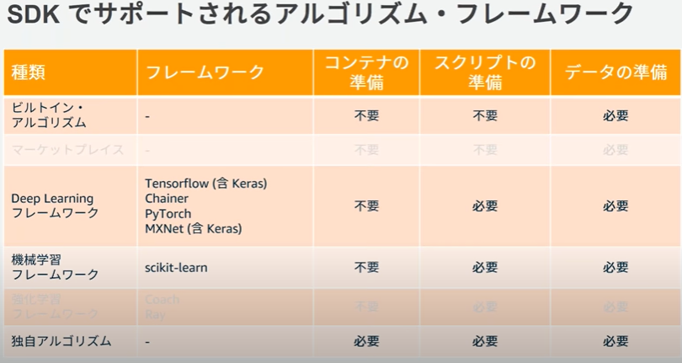

Slide 11
Sagemaker 開発環境
前処理または学習を行うために高性能のML Compute Instance が必要になるので、Jobというものを作成すると、該当するコードを別の指定しているVMに実行される
コードはScriptと言えます
Jobが実行するコードはDocker Imageとして保存される
Docker ImageはAWS ECRにて管理される
Sagemakerが提供しているアルゴリズム（ライブラリ）またはフレームワークを使う場合、Docker Imageは自動で作成される
独自環境のコードを使う場合はECRで予めDocker Imageを作る必要がある

Slide 12
Sagemaker 開発環境
Jobを始動する時は、Sagemakerが指定しているInstanceでコンテイナーを作成して、Jobを実行する
Jobが終了する時は、Sagemakerが自動でモデルと結果を指定しているS3 Bucketに保存して、Jobが実行したInstanceを停止する
学習済みモデルで推論行うためには、S3にあるモデルを読み込んで、Endpointを作成する
Endpointは指定しているInstanceにモデルをDeployする
REST API経由でEndpointにデータを入力して、推論結果をもらう

Slide 13
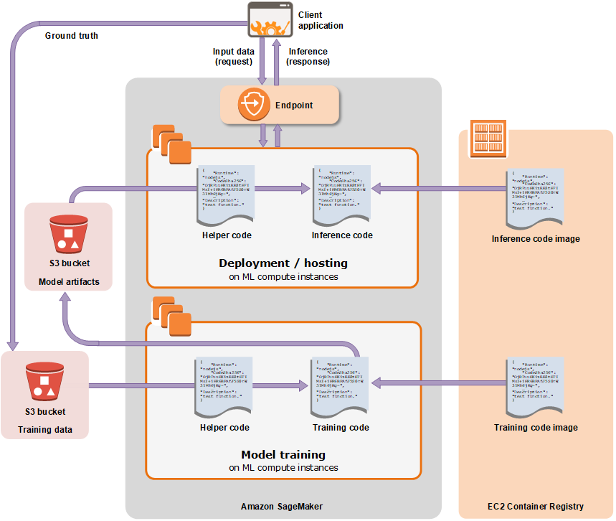
Sagemaker 開発環境

Slide 14
Notebook Instance
Jupyter Notebookが稼働しているML Compute Instanceになります
予めAnaconda, Pythonの一般的なライブラリは導入された状態で使用可能
5GBから16TBのEBS Volumeを付けることが出来ます
データは/home/ec2-user/Sagemakerの所に保存しなければなりません
選択したEBS Volumeを考慮してデータをメモリに入れなければなりません
Notebook Instance は主に、Jobの作成、Endpointの作成に使われている
小規模データの場合はNotebook Instanceで前処理を行うことが出来ますが、大規模データの前処理の場合はJobを作るのがお勧めです

